Slide 1
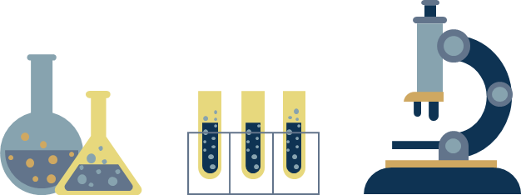
SỞ GIÁO DỤC VÀ ĐÀO TẠO BÌNH ĐỊNH
TRƯỜNG THPT XUÂN DIỆU
---***---
GIÁO VIÊN: ĐẬU THỊ THU HƯƠNG
TỔ: HÓA – LÝ - LỚP 12A6
NĂM HỌC: 2024 – 2025

Slide 3
Bài 11:
TƠ – CAO SU – KEO DÁN TỔNG HỢP

Slide 4
Gv chia lớp làm 6 nhóm, hoàn thiện nội dung nhiệm vụ tương ứng tại nhà (trước tiết học) theo phiếu học tập.
Các nhóm trình bày bài dưới dạng sơ đồ, inforgraphic, thuyết trình…..
Đại diện các nhóm thuyết trình nội dung đã chuẩn bị.
Sau khi nghe thuyết trình, các nhóm còn lại đưa ra nhận xét, đặt ra ít nhất hai câu hỏi về nội dung đã lắng nghe.

Slide 5
01
TƠ
02
CAO SU
03
KEO DÁN TỔNG HỢP

Slide 6
I. TƠ

Slide 7
Tơ là những vật liệu polymer có dạng sợi mảnh và có độ bền nhất định.
Các phân tử polymer dùng làm tơ tương đối bền với các dung môi thông thường, mềm, dai, không độc và có khả năng nhuộm màu.
Phân loại | Nguồn gốc, quy trình chế tạo | Ví dụ
Tơ tự nhiên
Tơ tổng hợp
Tơ bán tổng hợp
Có sẵn trong tự nhiên.
Bông, len, tơ tằm
Chế tạo từ các polymer tổng hợp.
Tơ capron, nitron, nylon-6,6
Chế biến từ các polymer tự nhiên bằng phương pháp hoá học.
Tơ visco, tơ cellulose acetate,..

Slide 8
TƠ TỰ NHIÊN

Slide 9
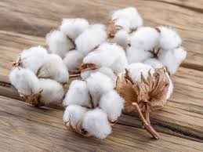
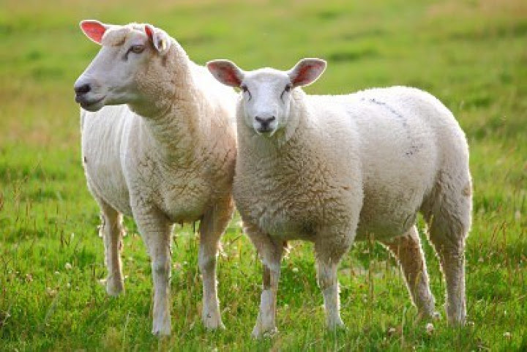
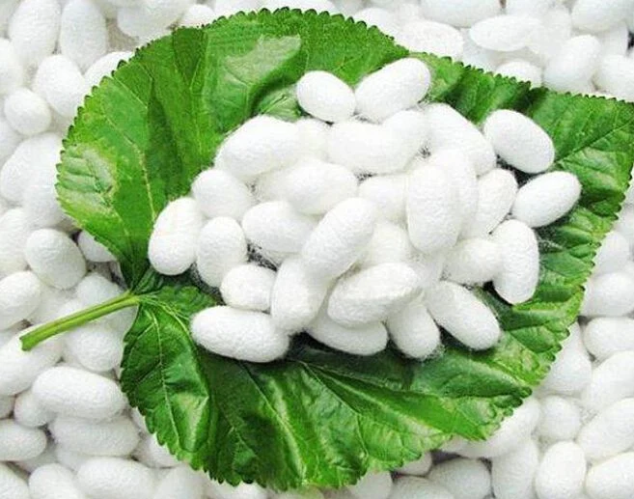
SỢI BÔNG
LEN
TƠ TẰM
Thành phần chủ yếu là cellulose.
Mềm mịn, thấm hút mồ hôi tốt, thông thoáng.
Sử dụng trong ngành may mặc.
Làm từ lông một số loài động vật như cừu, dê, lạc đà,...
Thành phần chính là protein.
Giữ nhiệt tốt nên được dùng để dệt áo len, áo choàng, khăn len,...
Từ kén của sâu tằm.
Là chuỗi polypeptide
Vải dệt từ sợi tơ tằm có độ bóng cao, mềm mại, óng ả nên dung chủ yếu sản xuất vải lụa.

Slide 10
TƠ BÁN TỔNG HỢP

Slide 11
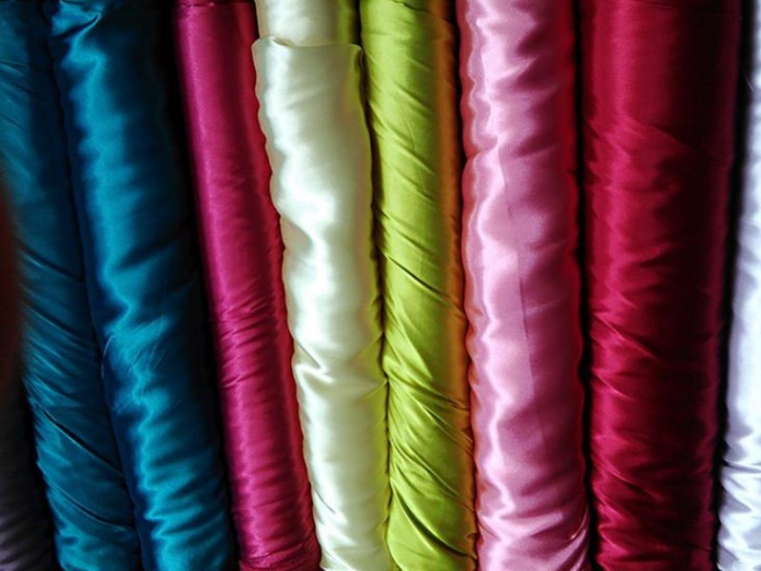
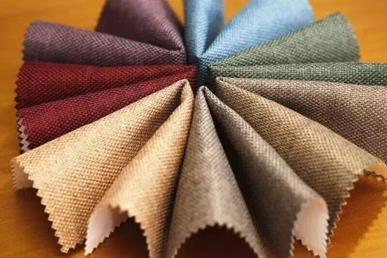
TƠ CELLULOSE ACETATE
TƠ VISCO
Mỗi mắt xích trong cellulose thường chứa:
+ 2 nhóm acetate [C₆H₇O₂(OH)(OOCCH₃)₂]_{n}
+ 3 nhóm acetate [C₆H₇O₂(OOCCH₃)₃]_{n}
Mềm, mịn, đàn hồi, thoáng khí, thấm hút mồ hôi, bền màu => dệt các loại vải như sa tanh, dệt kim,...
Cấu trúc phân tử giống như cellulose, được sản xuất từ các nguồn cellulose.
Vải visco dai, bền, thấm mồ hôi và thoáng khí, thường dùng để dệt vải may quần áo mùa hè.

Slide 12
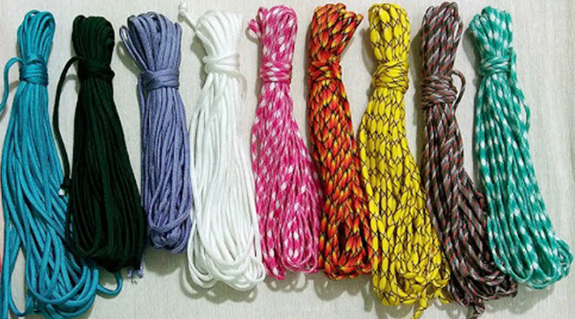
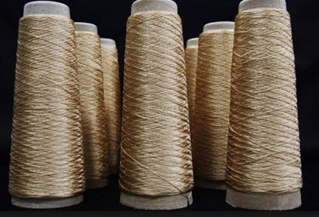
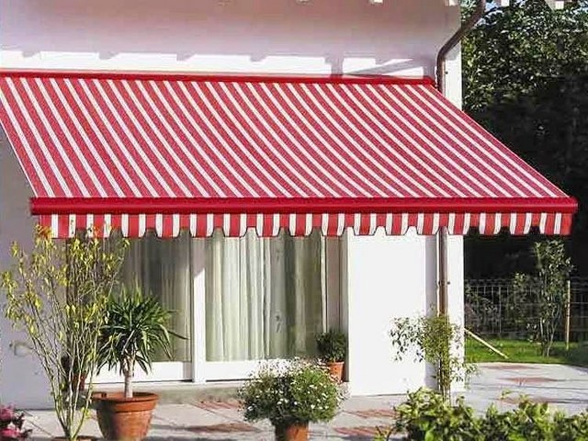
Tên gọi | Công thức, phương trình tổng hợp | Đặc tính | Ứng dụng
Tơ nylon-6,6
Tơ capron
Tơ nitron
Dai bền, mềm mại, óng mượt, ít thấm nước, mau khô nhưng kém bền nhiệt, acid, …
Dai, bền, độ đàn hồi và độ bóng cao, ít nhăn, chống mài mòn.
Dai, bền với nhiệt và giữ nhiệt tốt

Slide 13
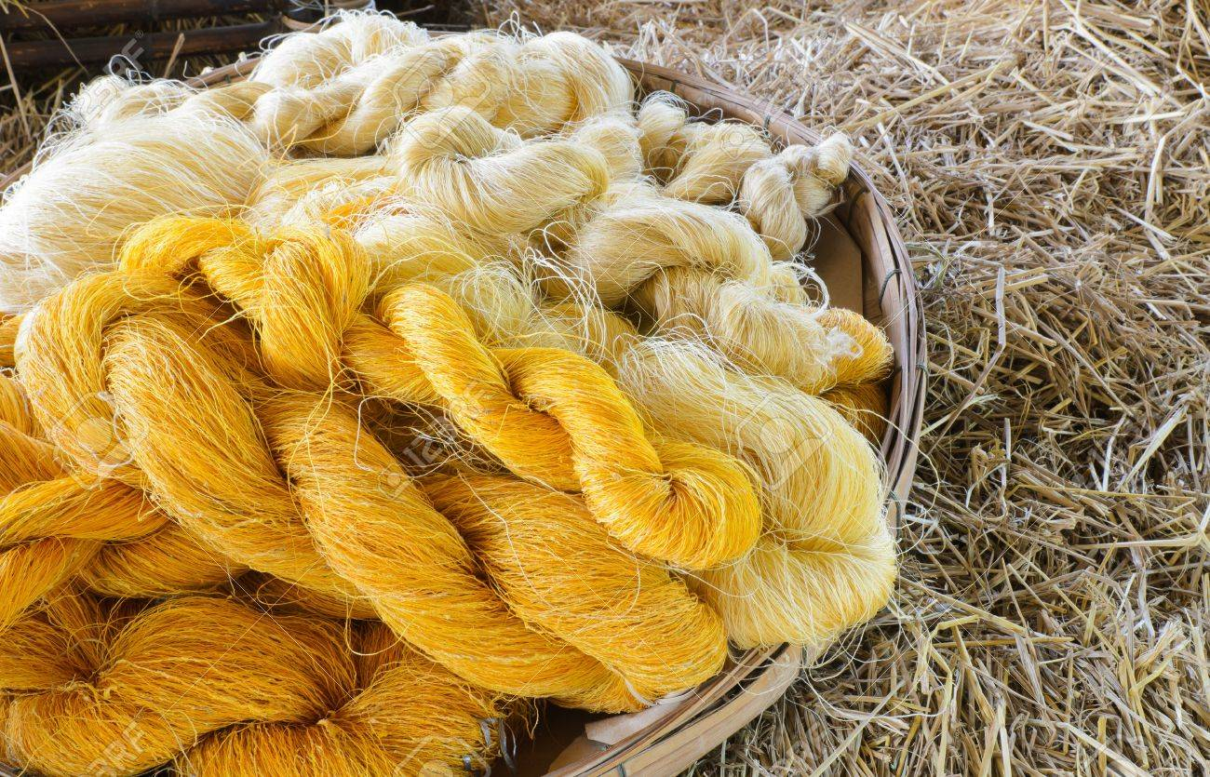
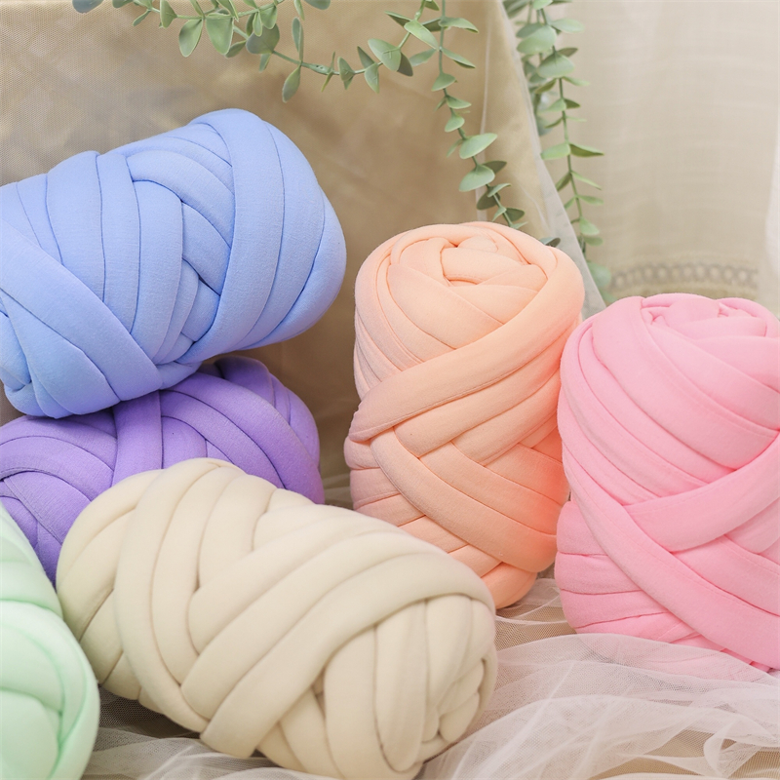
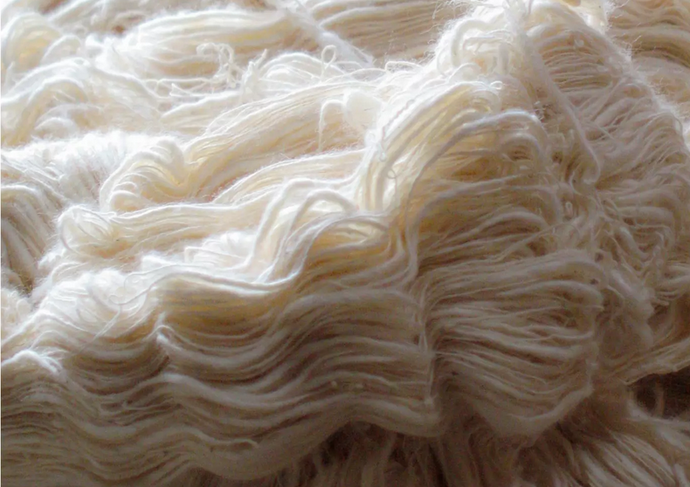
Tơ tự nhiên có nguồn gốc từ đâu?
Trả lời
Những loại tơ tự nhiên quan trọng gồm: sợi bông, tơ tằm và sợi len.
- Sợi bông lấy từ quả bông
- Tơ tằm lấy từ kén của con tằm
- Len lấy từ lông động vật như cừu, dê, thỏ…

Slide 14
Tơ tằm cấu tạo gồm 2 loại protein chính: sericin và fibroin. Tại sao không nên sử dụng xà phòng có độ pH cao để giặt quần áo bằng tơ tằm?
Trả lời
Tơ tằm được cấu tạo bởi protein khi sử dụng xà phòng có độ pH cao ( môi trường base), protein trong tơ tằm bị thủy phân làm cho quần áo nhanh hỏng. Do đó ta không nên sử dụng xà phòng có độ pH cao để giặt quần áo bằng tơ tằm.

Slide 15
Tại sao tơ nylon - 6,6 kém bền với acid và kiềm?
Trả lời
Tơ nylon - 6,6 có liên kết peptide (-CO-NH-) trong phân tử, liên kết peptide phản ứng được với cả acid và kiềm, nên tơ nylon - 6,6 kém bền với acid và kiềm..

Slide 16
II. CAO SU

Slide 17
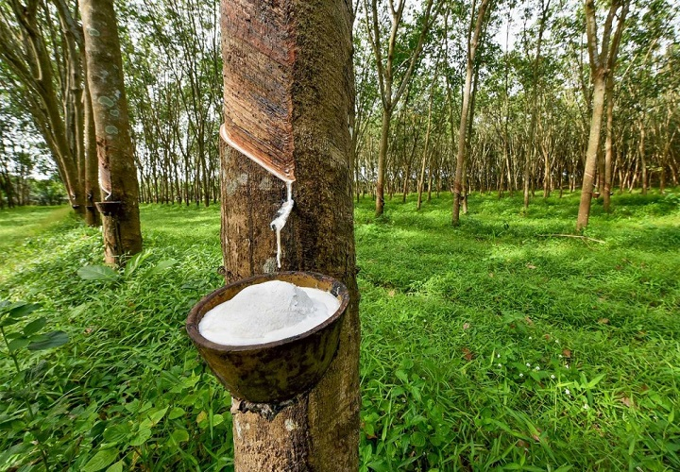
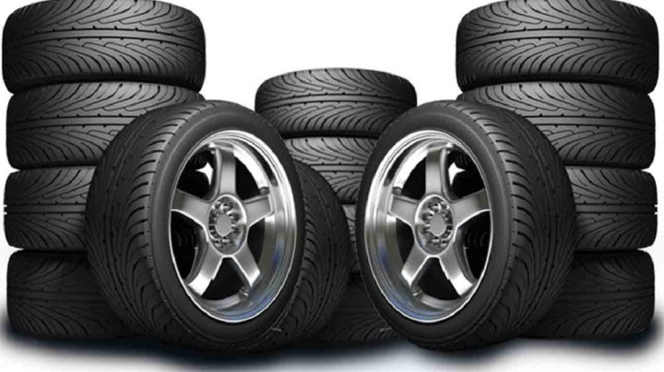
Cao su là vật liệu polymer có tính đàn hồi.
Tính đàn hồi là khả năng bị biến dạng khi chịu lực tác dụng bên ngoài và trở lại dạng ban đầu khi lực dừng tác dụng.
Cao su tự nhiên lấy từ mủ cây cao su
Cao su tổng hợp điều chế bằng phản ứng trùng hợp

Slide 18
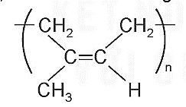
Cao su tự nhiên
Cao su tự nhiên
Cao su tự nhiên là một loại polymer có chứa các mắt xích isoprene, các liên kết đôi trong mạch cao su đều ở dạng cis.
Tính đàn hồi, không dẫn điện, chịu mài mòn, không thấm khí, nước
Không tan trong nước, một số dung môi hữu cơ như ethanol,... tan trong xăng, benzene.
Tác dụng với S thu được cao su lưu hoá.
Cao su lưu hóa bền với nhiệt, độ đàn hồi cao.
Sản xuất lốp xe, bang tải, ống dẫn, gioăng, đệm, gối,...

Slide 19
Chất dẻo | PTHH | Đặc tính
Cao su buna
Cao su buna -S
Cao su buna-N
Cao su isoprene
Cao su chloroprene
Có tính đàn hồi và độ bền kém hơn cao su thiên nhiên
Có tính đàn hồi cao
Có tính chống dầu
Có tính đàn hồi tốt, độ bền cao
Có tính đàn hồi cao, bền với dầu mỡ.

Slide 20
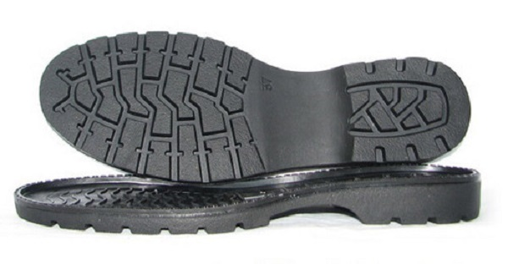
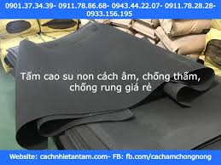
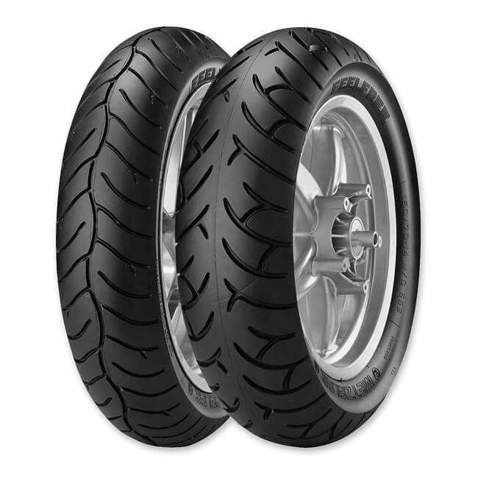
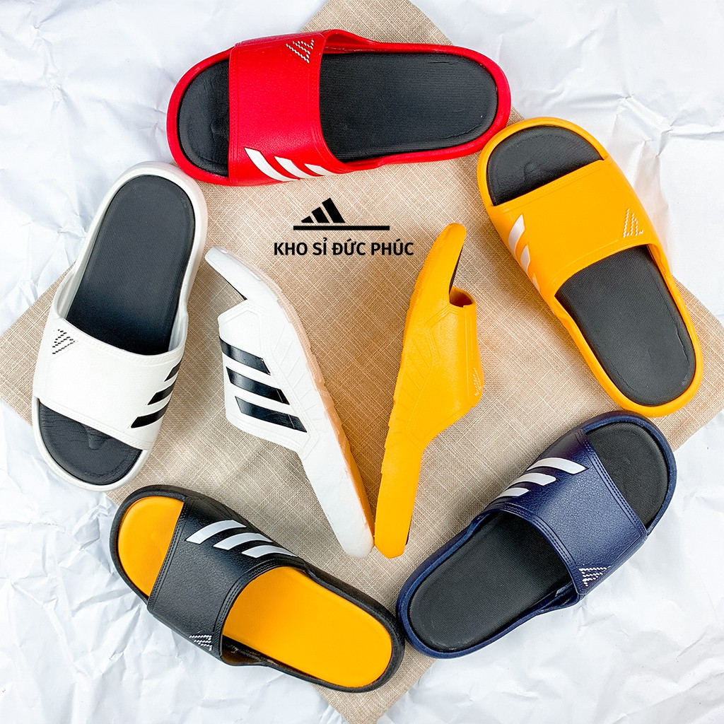
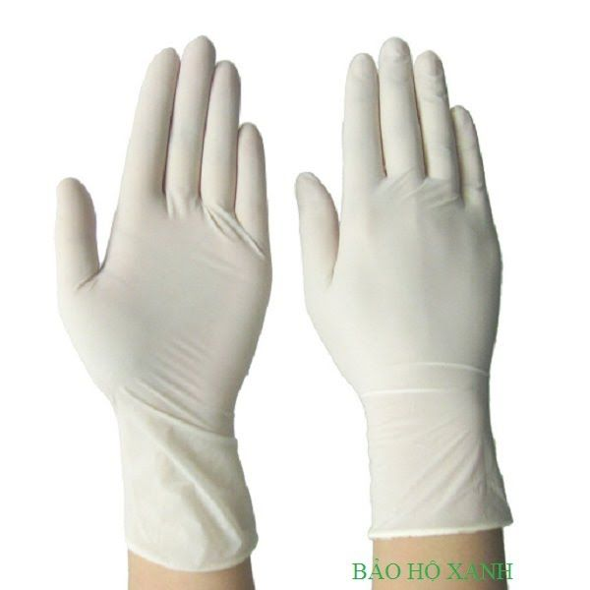
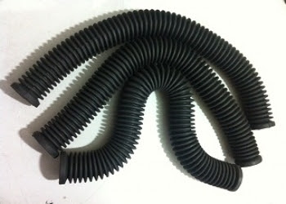
Cao su buna-S
Cao su isoprene
Cao su buna
Cao su buna-N
Cao su chloroprene

Slide 21
III. KEO DÁN

Slide 22
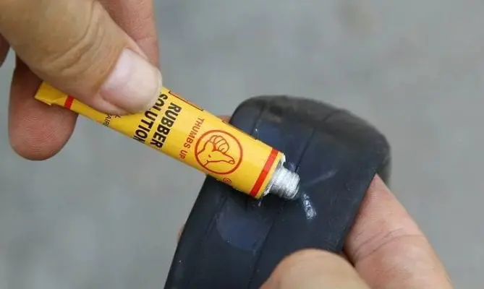
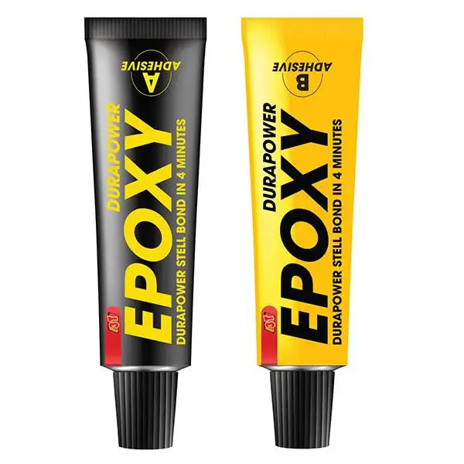
Keo dán là loại vật liệu có khả năng kết dính bề mặt của hai vật liệu rắn với nhau mà không làm biến đổi bản chất của các vật liệu được kết dính.
Nhựa vá săm
Keo dán sắt epoxy

Slide 23
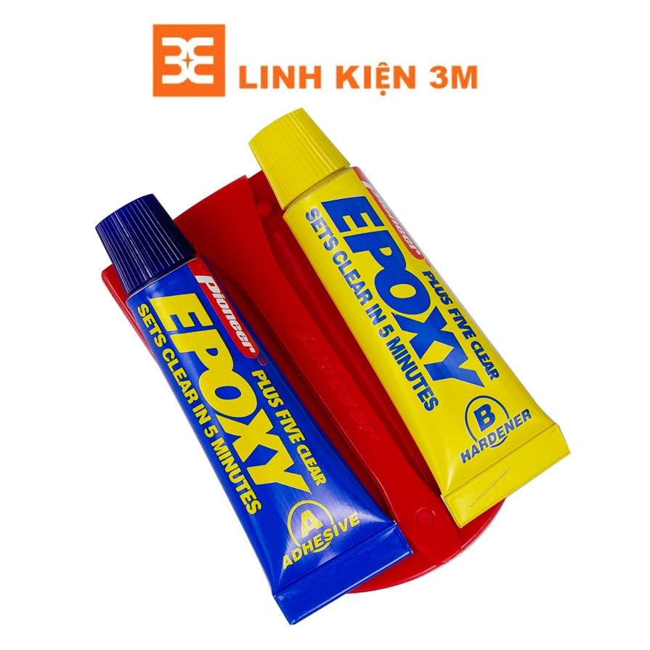
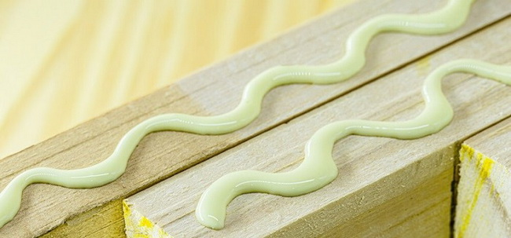
Nhựa vá săm
Keo dán epoxy
Keo dán poly(urea-formaldehyde)
- Hợp chất hữu cơ chứa hai nhóm epoxy ở hai đầu và chất đóng rắn (thường là các amine).
- Dán các vật liệu kim loại, gỗ, thuỷ tinh, chất dẻo, bê tông,…
- Dung dịch dạng keo của cao su được hoà tan trong xăng, toluene, hoặc xylene,...
- Vá chỗ thủng của săm.
Điều chế từ urea và formaldehyde:
Được dùng làm chất kết dính trong gỗ ván ép, chất dẻo,...

Slide 24
Ví dụ về keo epoxy
Điều chế keo dán poly(urea-formaldehyde)

Slide 25
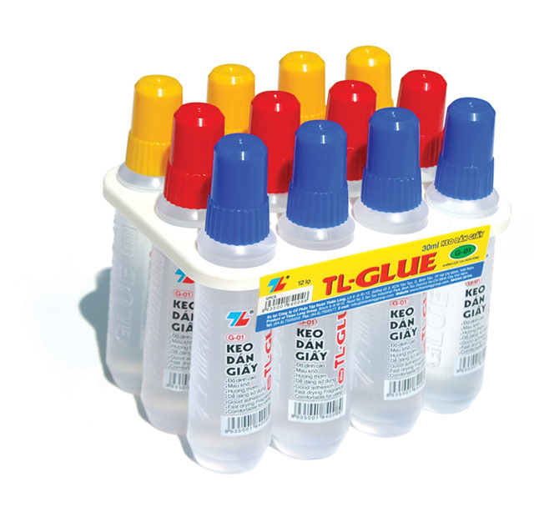
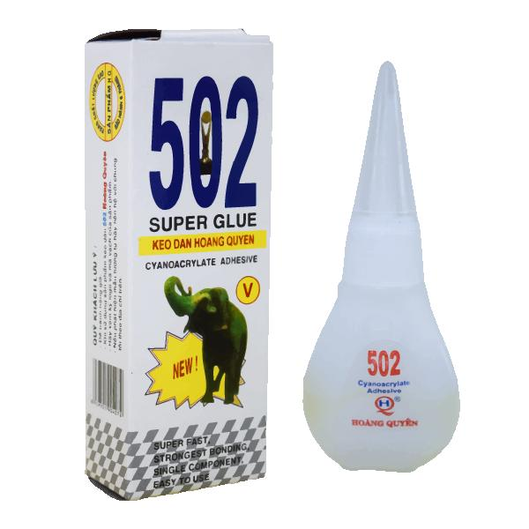
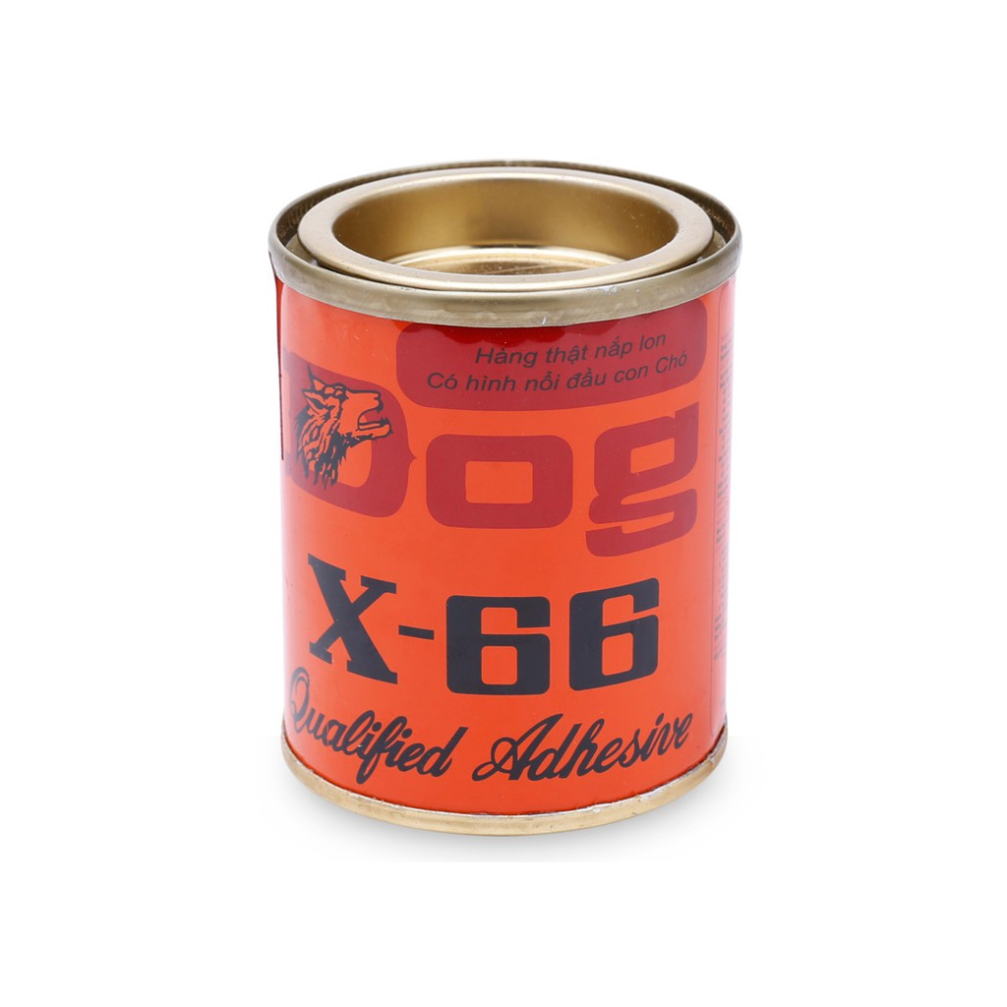
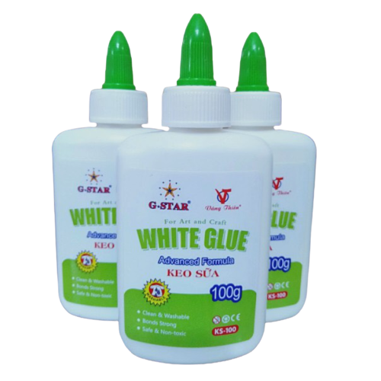
Kể tên thương mại một số loại keo dán thường gặp.
Trả lời
Các loại keo dán thường gặp: Keo 502, keo con chó, nhựa vá săm 3M, keo sữa, keo epoxy 3M, keo dán gỗ UF,…

Slide 26
TƠ
KEO DÁN
Những vật liệu polymer có dạng sợi mảnh và có độ bền nhất định
Vật liệu có khả năng kết dính bề mặt của hai vật liệu rắn với nhau, không làm biến đổi bản chất các vật liệu được kết dính
VẬT LIỆU POLYMER
ỨNG DỤNG
CAO SU
Vật liệu polymer có tính đàn hồi

Slide 27
nNaOH/nH₂S
Trò chơi
Bàn tay ai xinh nhất?

Slide 28
Trò chơi
Bàn tay ai xinh nhất?
HS tham gia trả lời các câu hỏi bằng cách ra ám hiệu.
+ Nếu chọn đáp án A: giơ 1 ngón tay
+ Nếu chọn đáp án B: giơ 2 ngón tay
+ Nếu chọn đáp án C: giơ 3 ngón tay
+ Nếu chọn đáp án D: giơ 4 ngón tay.

Slide 29
Câu 1. Polymer dùng để sản xuất tơ lapsan có cấu tạo như sau:
Tên gọi của polymer trên là
A. polyacrylonitrile. B. poly(hexamethylene adipamide).
C. poly(ethylene terephthalate). D. polycaproamide.
C
HẾT GIỜ

Slide 30
Câu 2. Cao su buna-N được tổng hợp bằng cách trùng hợp buta-1,3-diene với chất nào sau đây?
A. Isoprene. B. Sodium. C. Acrylonitrile. D. Styrene
C
HẾT GIỜ

Slide 31
Câu 3. Keo dán là vật liệu polymer
A. có khả năng kết dính hai mảnh vật liệu rắn với nhau.
B. có khả năng tạo liên kết hydrogen giữa các vật liệu được kết dính.
C. có thành phần gồm vật liệu cốt và vật liệu nền là chất kết dính.
D. có khả năng kết dính khi thêm chất đóng rắn
A
HẾT GIỜ

Slide 32
Câu 4. Phát biểu nào sau đây là bản chất của sự lưu hóa cao su ?
A. Làm cao su dễ ăn khuôn. B. Giảm giá thành cao su
C. Tạo cầu nối disulfide giữa các mạch phân tử cao su làm cho chúng tạo mạng không gian.
D. Tạo loại cao su nhẹ hơn
C
HẾT GIỜ

Slide 33
Câu 5. Thực hiện phản ứng trùng hợp các chất nào dưới đây thu được sản phẩm là cao su buna-S?
A. CH₂=CHCH=CH₂ và C₆H₅CH=CH₂.
B. CH₂=CHCH=CH₂ và S.
C. CH₂=CHCH=CH₂ và CH₂=CHCl.
D. CH₂=CHCH=CH₂ và CH₂=CHCN.
A
HẾT GIỜ

